Slide 1
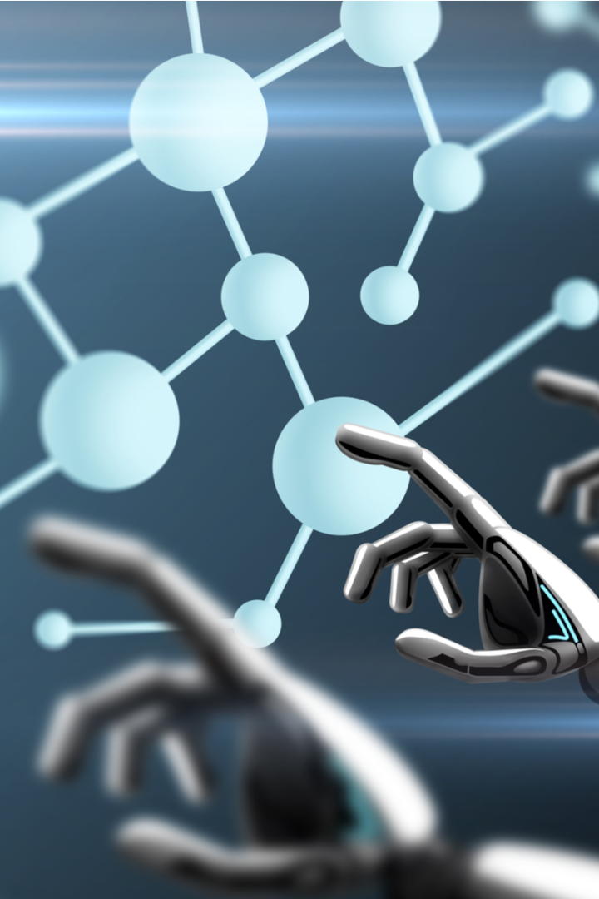
Đề tài:
Nhận diện vật thể trong luồng video từ webcam sử dụng OpenCV và Keras.

Slide 2

THÀNH VIÊN NHÓM
Phạm Gia Đạt
Khúc Trọng Quỳnh
Phạm Hữu Đoàn
Nguyễn Đức Hiếu

Slide 3

Mục lục
Giới thiệu chung
1
Giới thiệu về mô hình Machine Learning
2
Mã nguồn và thư viện
3
Thử nghiệm và đánh giá
4
Kết quả và thảo luận
5
Tổng kết
6

Slide 4

1. Giới thiệu chung
1.1. Mô tả chung
1.2. Các bước thực hiện
1.3. Mục tiêu của báo cáo

Slide 5
1.1. Khái niệm
Khái niệm cơ bản
Công cụ hỗ trợ
Nhận dạng vật thể (Object Detection) sử dụng mô hình Teachable machine để xác định các vật thể trong hình ảnh hoặc video.
Thư viện OpenCV và framework Deep Learning Keras. cung cấp các công cụ cần thiết để triển khai đề tài.
Teachable machine
Là ứng dụng trực tuyến được phát triển bởi Google Creative Lab, cho phép người dùng dễ dàng tạo và huấn luyện các mô hình Machine Learning. Giúp người dùng tạo ra các mô hình dự đoán dựa trên hình ảnh và âm thanh một cách trực quan và đơn giản.

Slide 6
1.2. Các bước thực hiện
Chuẩn bị mô hình Teachable machine
Sử dụng mô hình Teachable machine
Tải model đã huấn luyện trước đó.
Sử dụng Keras để nhận dạng vật thể trên từng khung hình từ webcam.
1
2
3
4
5
Sử dụng dữ liệu
Thiết lập webcam, khởi tạo model
Xử lý kết quả và hiển thị
Chuẩn bị dữ liệu của vật thể để huấn luyện cho máy nhận diện.
Kết nối, ghi hình từ webcam và khởi tạo model đã huấn luyện trước đó.
Xử lý in ra màn hình kết quả về vật thể nhận diện được và độ chính xác.

Slide 7
1.3. Mục tiêu của báo cáo
Giới thiệu về việc nhận dạng vật thể trong luồng video từ webcam bằng cách sử dụng Teachable Machine, OpenCV và Keras.
Hiểu cách tạo mô hình nhận dạng vật thể bằng Teachable Machine và áp dụng vào thực tế bằng cách sử dụng OpenCV và Keras để nhận dạng vật thể trong video từ webcam.
Nhận thức về tiềm năng ứng dụng rộng rãi của kỹ thuật này trong lĩnh vực giám sát, trò chơi, và các ứng dụng tương tác người - máy khác.

Slide 8

2. Giới thiệu mô hình Machine Learning
2.1. Mô hình Machine Learning
2.2. Huấn luyện mô hình
2.3. Mô tả về dữ liệu và tiền xử lý dữ liệu khi
sử dụng Teachable Machine

Slide 9

2.1. Mô hình Machine Learning
Teachable Machine là một ứng dụng trực quan và dễ sử dụng được phát triển bởi Google.
Cấu trúc của mô hình: Sử dụng một kiến trúc mạng neural tiền huấn luyện nhằm thực hiện nhiệm vụ phân loại.
Mô hình này sử dụng để phân loại các đối tượng hoặc hành động dựa trên dữ liệu hình ảnh hoặc âm thanh.
Để sử dụng mô hình Teachable Machine thì cần cung cấp dữ liệu đào tạo bằng cách chụp ảnh hoặc ghi âm các đối tượng hoặc hành động muốn phân loại.
Teachable Machine sử dụng dữ liệu đào tạo này để tạo ra một mô hình học máy.
Có thể thử nghiệm mô hình bằng cách sử dụng dữ liệu mới và ứng dụng sẽ dự đoán lớp hoặc loại của đối tượng dữa trên mô hình đã đào tạo.

Slide 10

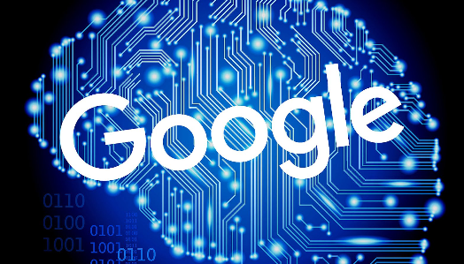
2.2. Huấn luyện mô hình
Teachable Machine tự động huấn luyện mô hình bên trong ứng dụng.
Khi người dùng cung cấp dữ liệu đào tạo, Teachable Machine sử dụng thuật toán học máy để điều chỉnh trọng số của mạng neural.
Quá trình này yêu cầu đủ dữ liệu đào tạo để mô hình học hiệu quả.

Slide 11

2.3 Mô tả về dữ liệu và tiền xử lý dữ liệu khi sử dụng Techable Machine
Dữ liệu hình ảnh | Dữ liệu âm thanh
Cung cấp dữ liệu hình ảnh (ảnh chụp từ máy ảnh, ảnh chụp trực tuyến,...) | Cung cấp dữ liệu âm thanh (tệp ghi âm, nguồn trực tuyến,…)
Dữ liệu cần phải chứa ít nhất hai lớp hoặc loại đối tượng khác nhau | Dữ liệu cần chứa ít nhất hai loại âm thanh hoặc hành động khác nhau.
Tiền xử lý dữ liệu bao gồm điều chỉnh kích thước ảnh. | Tiền xử lý dữ liệu bao gồm việc chuyển đổi dữ liệu âm thanh thành dạng số học.
Ứng dụng Teachable Machine thường sẽ tự động xử lý một phần tiền xử lý dữ liệu để chuẩn bị chúng cho việc đào tạo mô hình.

Slide 12

3. Mã nguồn, thư viện và công cụ
3.1. Thư viện và công cụ
3.2. Mã nguồn

Slide 13
3.1. Thư viện và công cụ
Mã nguồn dựa trên Python và sử dụng các thư viện như TensorFlow, Keras, OpenCV và Pillow. Các thư viện sử dụng đó là:
cv2 (OpenCV): OpenCV là một thư viện mã nguồn mở phổ biến cho xử lý hình ảnh và video. Sử dụng OpenCV để thu thập hình ảnh từ webcam, thay đổi kích thước ảnh và hiển thị kết quả lên màn hình.
numpy: Thư viện numpy cung cấp các công cụ khi làm việc với mảng và ma trận số học. Sử dụng numpy để chuyển đổi và xử lý dữ liệu hình ảnh và dự đoán từ mô hình.
PIL: PIL (Pillow) là một thư viện Python cho xử lý ảnh, cho phép tạo và chỉnh sửa hình ảnh. Sử dụng để vẽ văn bản lên ảnh dựa trên kết quả dự đoán của mô hình.
Keras.models: cung cấp một số lớp (classes) và hàm (functions) để xây dựng các mô hình deep learning một cách dễ dàng và trực quan.

Slide 14
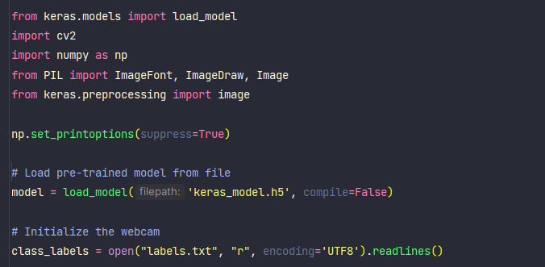
3.2. Mã nguồn
Khởi tạo các thư viện cần thiết cùng mô hình đã được huấn luyện, một danh sách các nhãn lớp được tải từ tệp labels2.txt và mở camera mặc định.

Slide 15
3.2. Mã nguồn (Tiếp)
Trên đây là Camera mặc định của được mở để lấy dữ liệu hình ảnh từ webcam
Dưới đây là 2 cách khác để nhau để sử dụng camera điện thoại thay vì camera mặc định ( của laptop )
Kết nối phần mềm DroidCamApp trên laptop với DroidCam trên điện thoại:
Sử dụng phần mềm DroidCam trên điện thoại để lấy {IP} và {Port Droidcam}

Slide 16
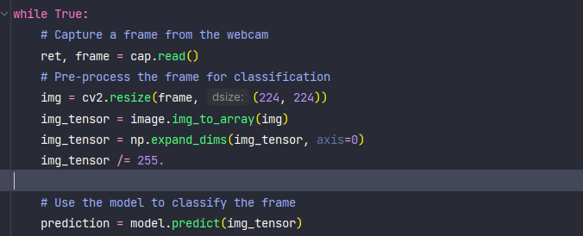
3.2. Mã nguồn (Tiếp)
Trên đây là quá trình chuẩn bị dữ liệu và dự đoán dựa trên mô hình Deep Learning cho từng khung hình từ webcam. Kết quả dự đoán sẽ được sử dụng sau đó để hiển thị thông tin về đối tượng được nhận dạng.

Slide 17
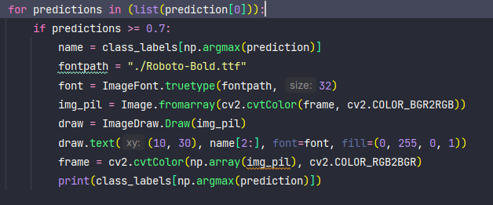
3.2. Mã nguồn (Tiếp)
Hiển thị thông tin về đối tượng được dự đoán trên hình ảnh từ webcam.

Slide 18
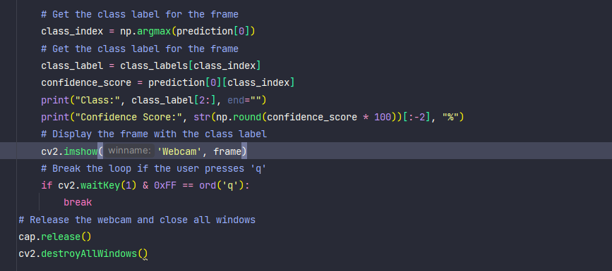
3.2. Mã nguồn (Tiếp)
Phần cuối của mã nguồn điều khiển việc hiển thị hình ảnh từ webcam trên màn hình và quản lý việc kết thúc ứng dụng khi người dùng nhấn phím Esc.

Slide 19

4. Thử nghiệm và đánh giá
4.1. Thu thập dữ liệu thử nghiệm
4.2. Tiến hành thử nghiệm

Slide 20

4.1. Thu thập dữ liệu thử nghiệm
Nguồn dữ liệu
Tiêu chuẩn thu nhập dữ liệu
Sử dụng bộ dữ liệu có sẵn, từ các nguồn công khai, có sẵn này giúp có một lượng lớn dữ liệu để huấn luyện mô hình.
Thu thập dữ liệu là một phần quan trọng trong quá trình phát triển mô hình nhận dạng vật thể.
Dữ liệu chất lượng và đa dạng đóng vai trò quan trọng trong việc đảm bảo hiệu suất của mô hình.
Nguồn dữ liệu có thể là dữ liệu tự thu nhập. Điều này giúp mở rộng sự đa dạng của dữ liệu thử nghiệm.

Slide 21
4.2. Tiến hành thử nghiệm
Đưa dữ liệu vào mô hình
Chuẩn bị tập dữ liệu thử nghiệm theo định dạng mà mô hình có thể xử lý là ảnh về vật thể
cần nhận diện.
Đảm bảo rằng dữ liệu ảnh từ tập dữ liệu cho vào không sử dụng trong quá trình huấn luyện, đảm bảo tính khách quan về hiệu suất. Có thể dùng webcam để đánh giá tính chuẩn xác.
Thực hiện dự đoán
Dùng webcam và đưa những vật đã có trong tập dữ liệu vật thể được huấn luyện trước đó.

Slide 22
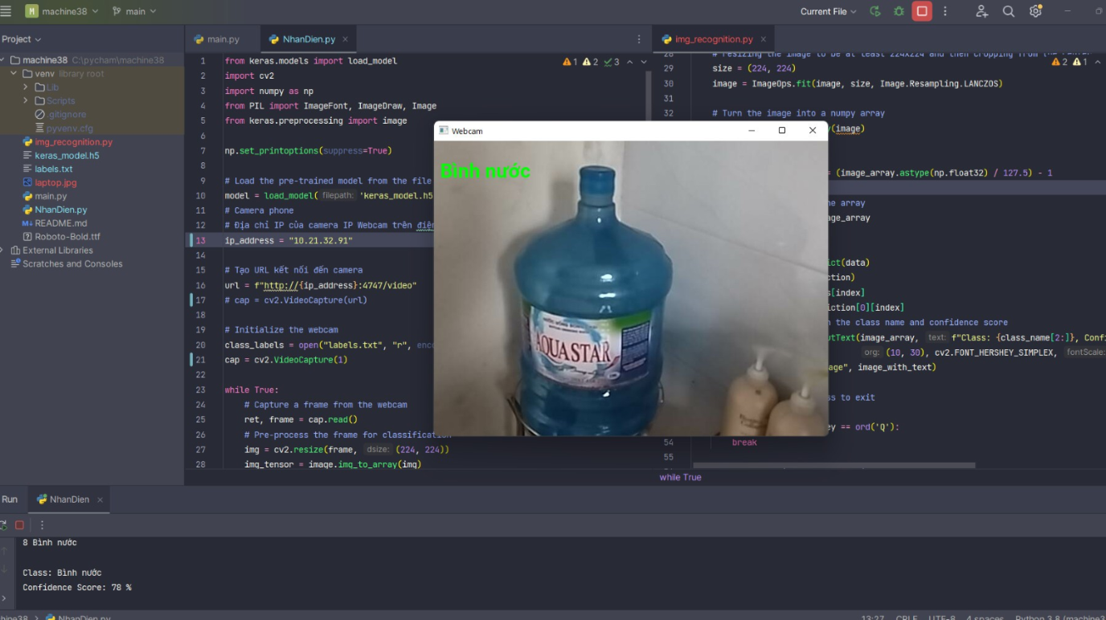
4.2. Tiến hành thử nghiệm (Tiếp)
Một số ví dụ khi tiến hành thử nghiệm:

Slide 23
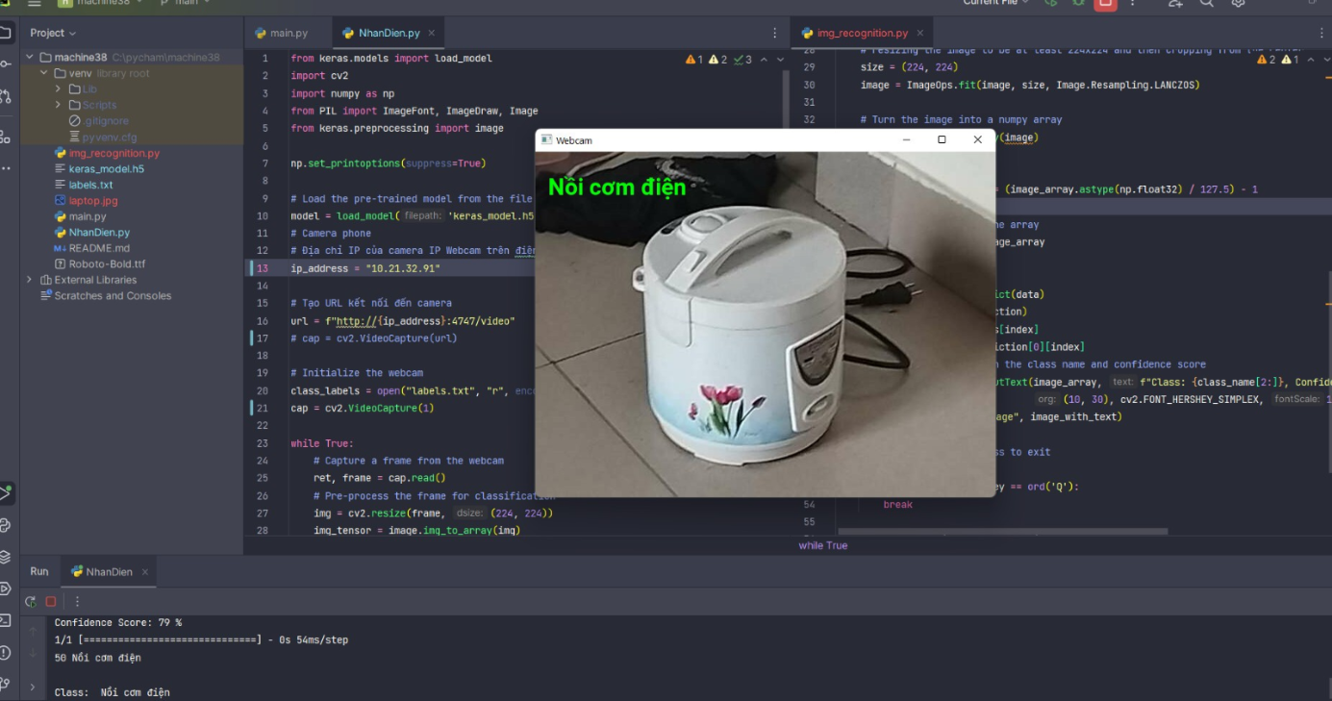
4.2. Tiến hành thử nghiệm (Tiếp)

Slide 24
4.2. Tiến hành thử nghiệm (Tiếp)
Mô hình sẽ thực hiện các dự đoán trên webcam và đưa ra kết quả từ đó ta có được tính chính xác và sai số của từng vật thể.
Ưu điểm
Các vấn đề cụ thể gặp phải
Mô hình dễ sử dụng, cung cấp càng nhiều dữ liệu về vật thể càng dễ nhận diện.
Mô hình hoạt động tốt trên dữ liệu huấn luyện nhưng không đảm bảo tính tổng quát trên dữ liệu thử nghiệm hay với dữ liệu ảnh từ webcam mà có vật thể lẫn vào khung ảnh có thể khiến kết quả bị sai.
Mô hình có thể nhận diện vật chung chung khi cung cấp dữ liệu về nhiều trường hợp của vật thể đó. Hay cũng có thể nhận dạng vật thể riêng khi cung cấp nhiều dữ liệu mang tính đặc trưng hay dữ liệu nhiều góc độ của vật thể đó.
Đối với những vật thể nhỏ sẽ khiến mô hình khó nhận biết hay những vật có hình tương tự nhau có thể gây nhầm lẫn.
Thời gian nhận diện tương đối nhanh.
Dữ liệu tìm kiếm lớn khiến dễ xảy ra sai số.

Slide 25
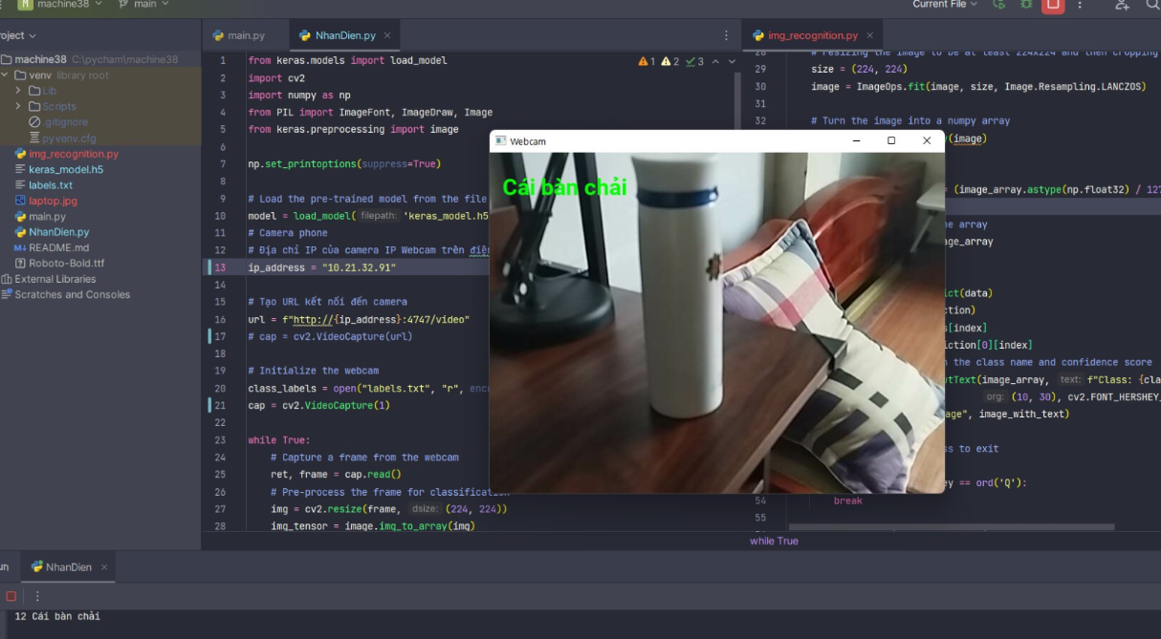
4.2. Tiến hành thử nghiệm (Tiếp)
Một số vấn đề khi tiến hành thử nghiệm:
Khi trong khung ảnh có nhiều vật thể khiến mô hình nhận diện không đúng.

Slide 26
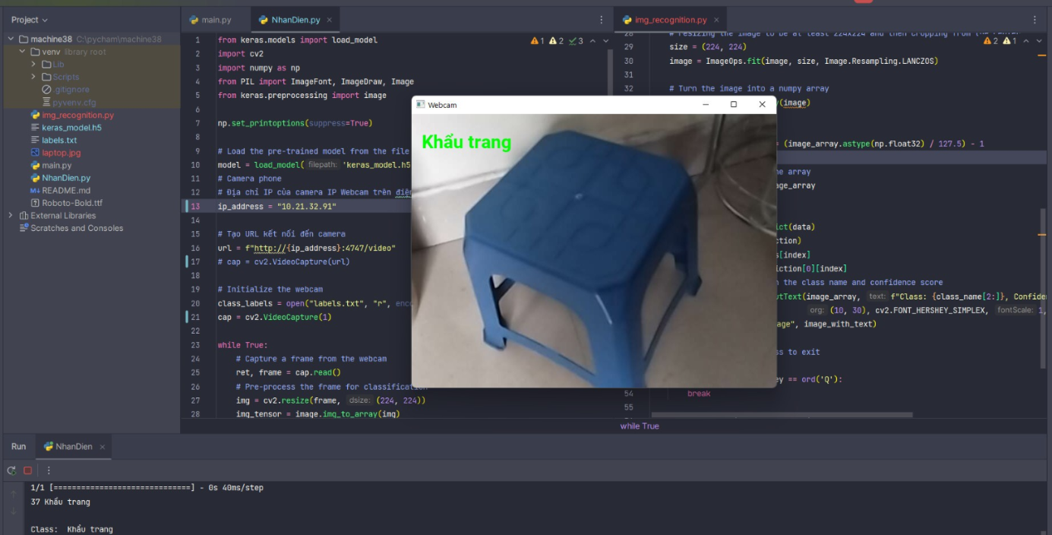
4.2. Tiến hành thử nghiệm (Tiếp)

Slide 27
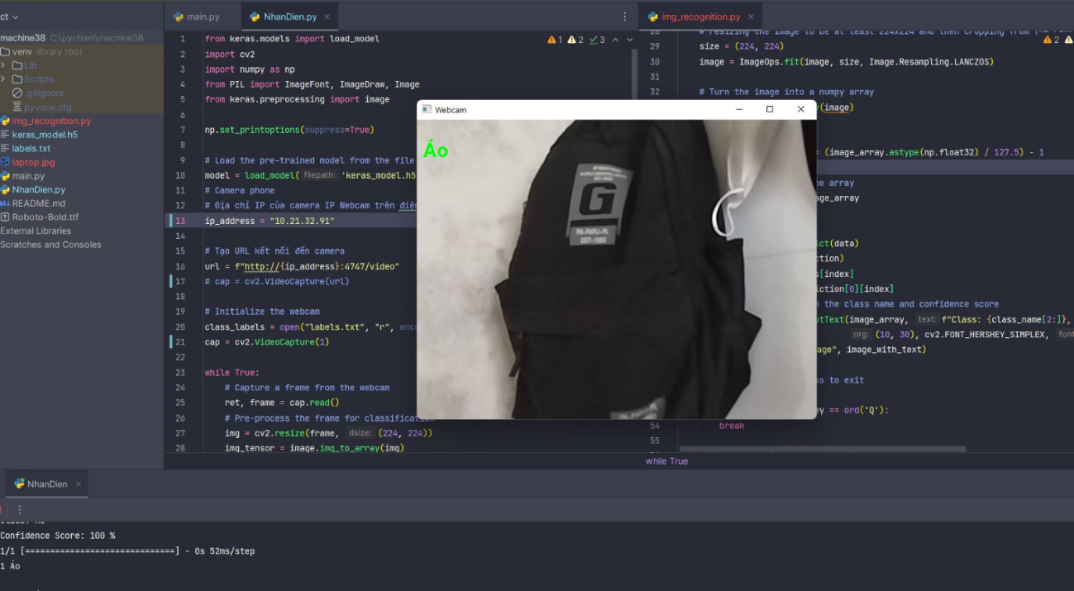
4.2. Tiến hành thử nghiệm (Tiếp)
Những đồ vật nhìn khá tương tự nhau cũng dẫn đến xảy ra nhầm lẫn.

Slide 28
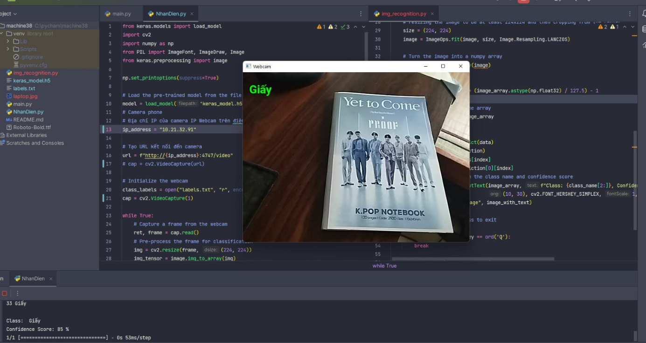
4.2. Tiến hành thử nghiệm (Tiếp)

Slide 29
5. Kết quả và thảo luận
5.1. Kết quả thử nghiệm
5.2. Thảo luận về ưu điểm và hạn chế

Slide 30
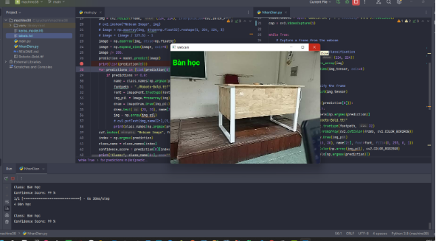
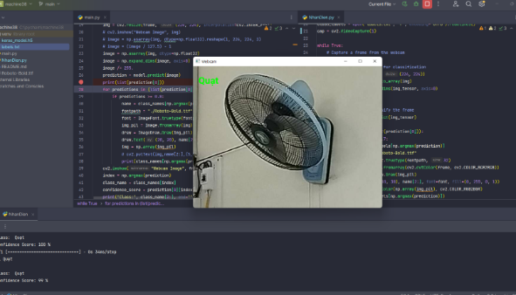
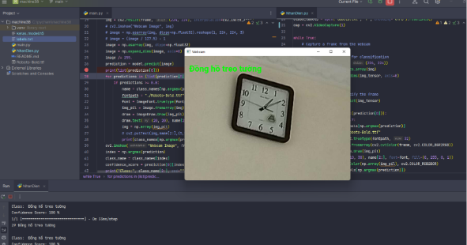
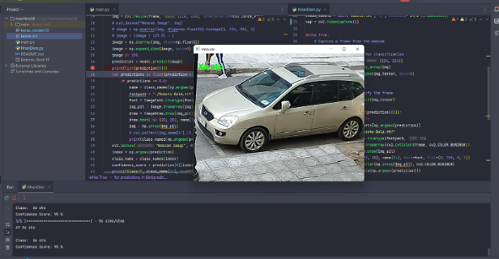
5.1. Kết quả thử nghiệm
Một số kết quả nhóm có thử nghiệm khi quay bằng camera.

Slide 31
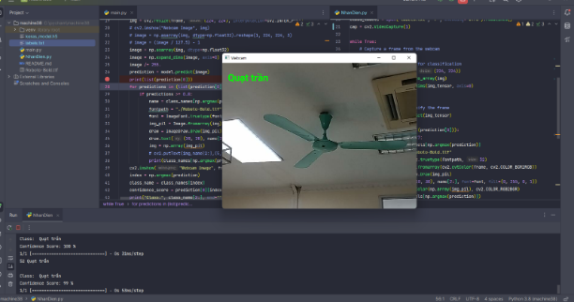
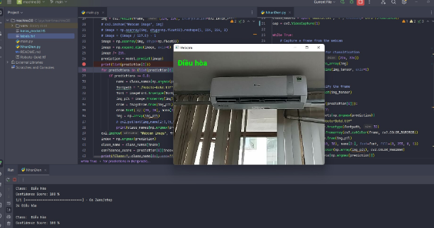
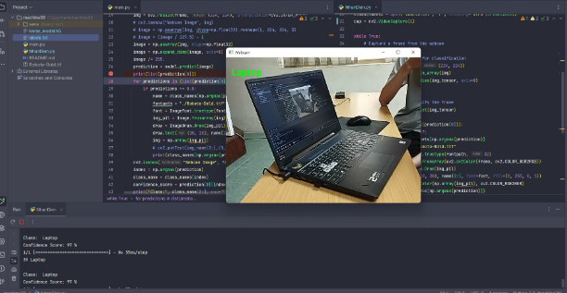
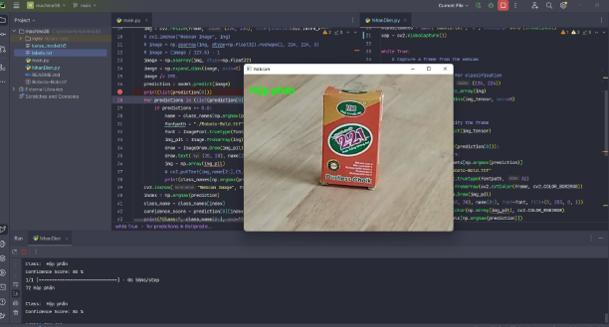
5.1. Kết quả thử nghiệm

Slide 32

5.2. Thảo luận về ưu điểm và hạn chế
Ưu điểm | Nhược điểm
Dễ sử dụng: Teachable Machine giúp việc huấn luyện mô hình học máy trở nên dễ dàng và trực quan. | Giới hạn về tài liệu hỗ trợ: Không có cộng đồng lớn như một số thư viện và framework học máy khác.
Hỗ trợ đa lớp giúp phân loại nhiều lớp hoặc nhãn khác nhau, cho phép tạo các ứng dụng phức tạp. | Không thể nhận diện đa lớp: không có khả năng nhận diện nhiều đối tượng trong một hình ảnh.
Dữ liệu để đào tạp phong phú, thiết lập dễ dàng. | Gặp khó khăn trong việc phân biệt các vật thể gần giống nhau.
Thời gian phản hồi nhanh, có thể xử lý nhiều thông tin | Hiệu năng hạn chế, không phù hợp với ứng dụng yêu cầu kiểm soát cao về mô hình học máy.

Slide 33

6. Tổng kết và đề xuất
6.1. Tổng kết
6.2. Đề xuất về hướng phát triển trong tương lai

Slide 34

6.1. Tổng kết
Tổng kết Báo cáo của nhóm:
Mô tả chung, các bước thực hiện và mục tiêu của báo cáo. | Tiêu chuẩn thu thập dữ liệu, nguồn dữ liệu và quá trình tiến hành thử nghiệm.
Cách sử dụng và hoạt động của mô hình Teachable Machine. | Kết quả của thử nghiệm thông qua hình ảnh, hiệu suất nhận diện.
Dữ liệu và tiền xử lý dữ liệu. | Đánh giá lại mô hình qua độ chính xác, độ nhầm lẫn.
Mã nguồn, công cụ và thư viện sử dụng trong dự án và cách thức hoạt động của chúng. | Các ưu điểm, khuyết điểm của mô hình Teachable Machine.

Slide 35
6.2. Đề xuất về hướng phát triển trong tương lai
Dự án của nhóm đã nhận diện một số vật thể nhưng vẫn có thể cải thiện để năng cao hiệu suất và tính ứng dụng của mô hình nhận dạng vật thể. Dưới đây là một số gợi ý cải thiện:
Tăng khả năng thu thập dữ liệu mạnh mẽ hơn. | Tăng số lượng lớp vật thể.
Tăng tính ứng dụng thực tế | Tối ưu hóa mô hình.
Xử lý vấn đề vật thể giống nhau. | Triển khai nhận diện thời gian thực.
Cải thiện tiền xử lý dữ liệu để làm sạch và chuẩn bị dữ liệu tốt hơn cho mô hình.

Slide 36
THANKS FOR WATCHING!

